Slide 1
Monosakarida
Siti Nurtsaniyah Bastari
2114231048
Teknologi Industri Pertanian (TIP B)

Slide 2
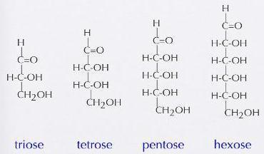
Aldehida
Keton
Terdapat 2 golongan monosakarida yaitu:
monosakarida yang gugus karbonilnya berada pada ujung rantai karbon. Contoh: D-glukosa (aldoheksosa).
monosakarida yang gugus karbonilnya berada pada posisi lain.Misalnya: D-Fruktosa, suatu ketoheksosa.
Monosakarida untuk kelompok aldehid
(aldo) yaitu 3 c triosa, 4 c tetrosa, 5 c pentose, 6 c heksosa
(keto) 3 c triosa, 4 c tetrosa, 5 c pentose, 6 c heksosa

Slide 3
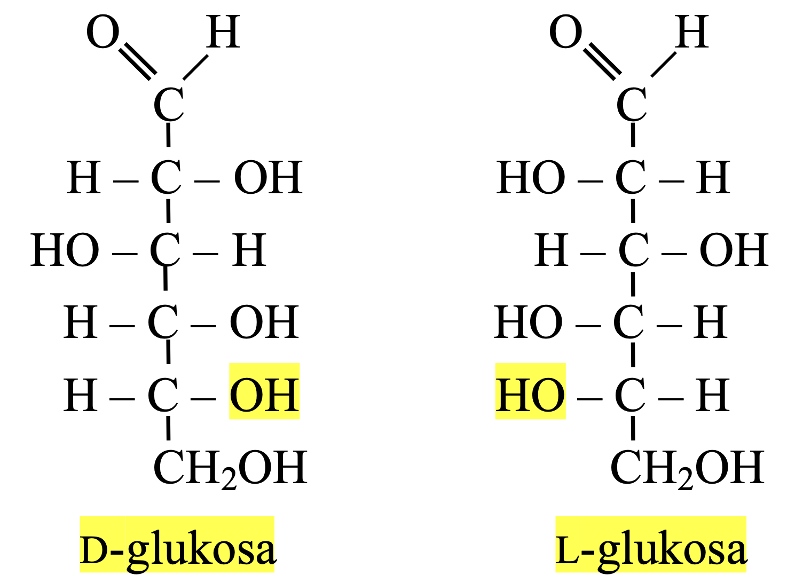
Untuk gula dengan atom C asimetrik lebih dari 1, notasi D atau L ditentukan oleh atom C asimetrik terjauh dari gugus aldehida atau keto.
Gula yang ditemui di alam adalah dalam bentuk isomer D.

Slide 4
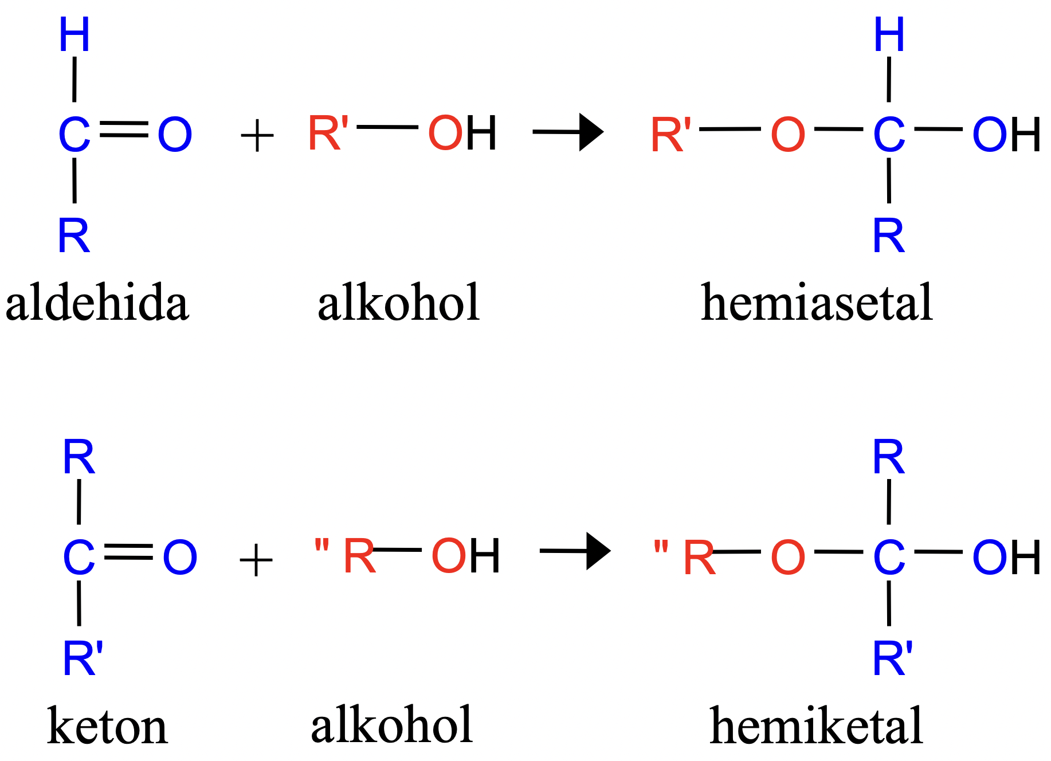
Aldehida dapat bereaksi dengan alkohol membentuk hemiasetal.
Keton dapat bereaksi dengan alkohol membentuk hemiketal.

Slide 5
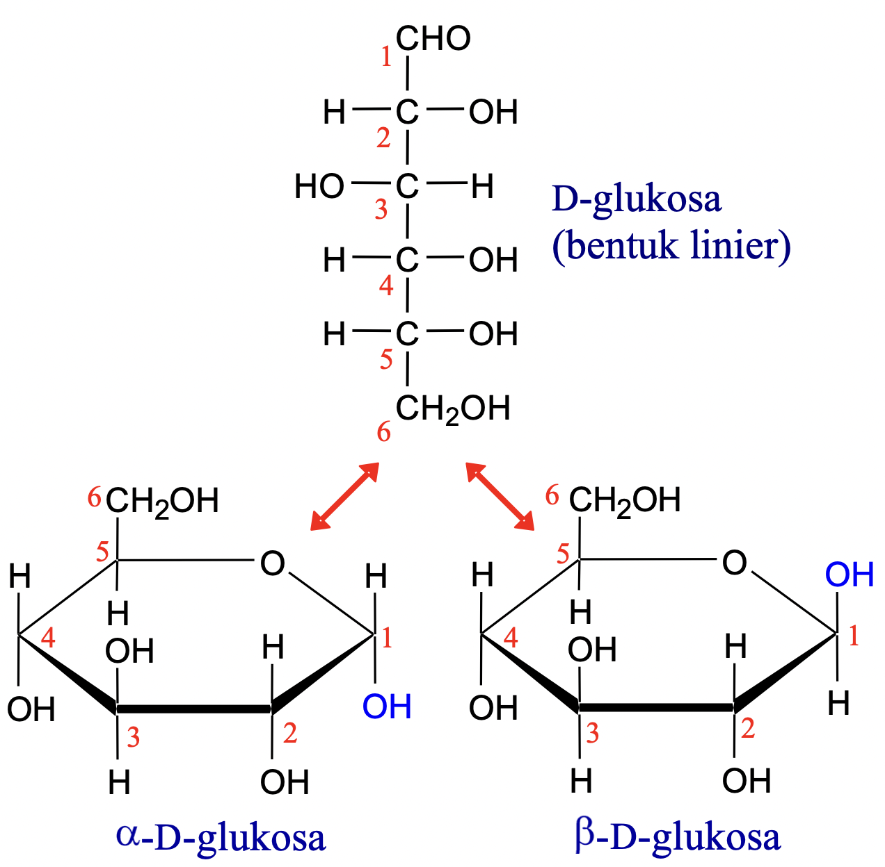
Pentosa dan heksosa dapat membentuk struktur siklik melalui reaksi gugus keton atau aldehida dengan gugus OH dari atom C asimetrik terjauh. Glukosa membentuk hemiasetal intra- molekular sebagai hasil reaksi aldehida dari C1 & OH dari atom C5, dinamakan cincin piranosa. Penampilan dalam bentuk gula siklik disebut proyeksi Haworth.

Slide 6
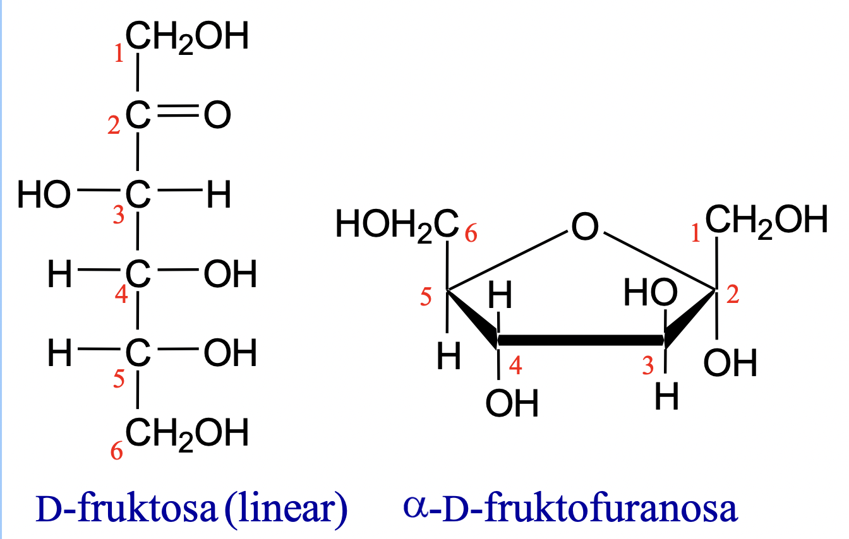
Fruktosa dapat membentuk
Cincin piranosa, melalui reaksi antara gugus keto atom C2 dengan OH dari C6.
Cincin furanosa, melalui reaksi antara gugus keto atom C2 dengan OH dari C5.

